Slide 1
signup
(회원가입)
visitInput
(출결등록)
memoModify
(필기수정)
hashclassList
(해시별 강의보기)
class_input
(강의개설)
login
(로그인)
agree
(약관동의)
memoDetail
(필기상세)
/student/
(수강생)
/member/
(회원 기능)
classList
(개설강의전체조회)
classDetail
(개설강의상세조회)
student_input
(수강등록)
payment
(결제)
receipt
(주문내역)
memoInput
(필기입력)
memoList
(필기리스트)
/class/
(강의 메인)
regClassList
(수강중인 강의)
mypage
(마이페이지 기능)
index
(메인)
/board/
(게시판 기능)
questionList
(문의/신고)
questionDetail
(상세)
question_modify
(수정)
docInput
(강의입력)
docList
(강의자료리스트)
teachClassList
(강의중인 강의)
/admin/
(관리자 기능)
question_input
(입력)
docDetail
(강의자료상세)
/teacher/
(강사)
refund
(환불)
receipt
(주문내역)
docModify
(강의수정)
신청여부
visitList
(출결조회)
/boardManage/
(게시판관리)
/userManage/
(회원관리)
김송주
백성진
이규호
teacher_
(강사등록신청현황)
teacher_regist
(강사등록신청)
onholdClass
(강의 개설승인 페이지)
memberList
(회원조회)
teacher_registList
(강사등록신청 목록)
(반려시)
재신청
폴더구분
페이지
member
Role
(회원권한변경)
teacher_registDetail
(강사등록신청상세
승인 시, 해당 회원 권한이 강사로 변경

Slide 2
index
[ 로고 ] 강의 | 마이페이지 | 고객센터
내 강의
로그인
회원가입
광고용 슬라이드
최신 순 강의(올라온 순)
개강 임박 순 강의(수강 시작 날짜 임박한 순)
Copyright all right reserved coDream.

Slide 3
index
[ 로고 ] 강의 | | 고객센터
ㅁㅁㅁ 님
로그아웃
광고용 슬라이드
최신 순 강의
개강 임박 순 강의
Copyright all right reserved coDream.

Slide 4
index
[ 로고 ] 강의 | | 고객센터 | 관리자 메뉴
Admin
로그아웃
광고용 슬라이드
최신 순 강의
개강 임박 순 강의
Copyright all right reserved coDream.

Slide 5
login
[ 로고 ] 강의 | 문의 게시판
로그인
회원가입
아이디
로그인
비밀번호
자동 로그인
네이버 로그인
카카오톡 로그인
구글 로그인
비밀번호 찾기
회원가입

Slide 6
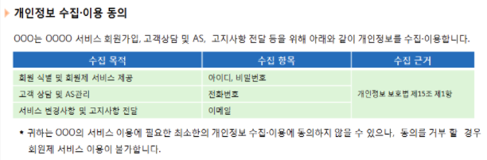
register_agree
[ 로고 ] 강의 | 문의 게시판
로그인
회원가입
회원 약관 동의
대충
(필수) coDream 이용약관 동의
(필수) 개인정보 수집 동의
회원가입 화면으로 어떻게 넘길것인지
(주소로 넘기면 건너뛸 수 있음)
확인

Slide 7
register_input
아이디
이름
비밀번호
핸드폰번호
이메일
주소
탈퇴 여부
자기소개
회원가입일자
마케팅 수신동의
[ 로고 ] 강의 | 문의 게시판
로그인
회원가입
회원 정보 입력
아이디
아이디
사용 가능한 아이디입니다
아이디 입력 시 Ajax로 처리 후 표시
비밀번호
비밀번호
비밀번호 확인
비밀번호 확인
비밀번호 확인이 일치하지 않습니다
비밀번호 확인 입력 시 표시
이름
이름
핸드폰번호
핸드폰번호
이메일
이메일
주소
주소
마케팅 수신동의
회원가입

Slide 8
/admin/memberList
아이디
이름
비밀번호
핸드폰번호
이메일
주소
탈퇴 여부
자기소개
회원가입일자
마케팅 수신동의
[ 로고 ] 강의 | 문의 게시판 | 사이트 관리
ㅁㅁㅁ 님
로그아웃
회원관리
강사 신청 관리
아이디 | 이름 | 회원가입 일자 | 탈퇴여부 | 권한 | 회원 탈퇴
a | 김아무개 |  |  | 강사 | 버튼
b | 홍길동 |  |  | 학생 | 버튼
c | 박씨 |  |  | 강사 | 버튼

Slide 9
/admin/teacher_registList
[ 로고 ] 강의 | 문의 게시판 | 사이트 관리
ㅁㅁㅁ 님
로그아웃
순서번호
제목
회원 아이디
내용
파일 그룹id
승인 여부
회원관리
강사 신청 관리
순서번호 | 제목 | 아이디 | 신청날짜
날짜가 테이블 컬럼에 없음
추가해야함

Slide 10
/admin/teacher_registDetail
[ 로고 ] 강의 | 문의 게시판 | 사이트 관리
ㅁㅁㅁ 님
로그아웃
목록
순서번호
제목
회원 아이디
내용
파일 그룹id
승인 여부
제목 | 시켜주세요 강사
회원 아이디 | 김강사
내용 | 저는 ㅁㅁ대 나왔고요 ㅁㅁ 할줄알고 ㅁㅁ 합니다
파일 | 증거물.zip
승인
반려

Slide 11
classList
[ 로고 ] 강의 | 문의 게시판 | 마이페이지
ㅁㅁㅁ 님
로그아웃
강의 seq
강의제목
강의 설명
강사 id
강의 수강료
시작일
종료일
강의 시간
주소
수강 정원
전체 개설 강의
신규 강의 개설
#해시1 #해시1 #해시1 #해시1 #해시1 #해시1 #해시1 #해시1 #해시1 #해시1 #해시1 #해시1
최신 10개 해시태그
강의 번호
강의 이름
강사 이름
내용 앞엣부분 substring으로 표시 …
시작 날짜 종료날짜
해시태그
자바 프로그래밍 기반 빅데이터 UI #IT #JSP #초보 #고급과정 #즉시취업...
여태까지 배워본 적 없는 진정한 코딩! 혹시 아직도 코딩에 대한 두려움이 남아있다면 이제부터…
coDream 아카데미
개강 2021.07.19 ~ 종강 2021.09.20
20,000￦
Copyright all right reserved coDream.

Slide 12
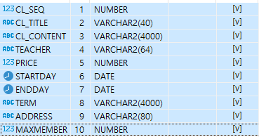
classInput
화면이탈 시 물어봄
[ 로고 ] 강의 | 문의 게시판 | 마이페이지
ㅁㅁㅁ 님
로그아웃
강의 제목
강의명을 입력해주세요.
수강료
원
수강정원
명
강의 기간
시작일
~
종료일
강의 시간
요일을 클릭하면 시간을 지정할 수 있습니다.
요일 | 일 | 월 | 화 | 수 | 목 | 금 | 토
시작시간 | - | 00:00 | 00:00 | 00:00 | 00:00 | 00:00 | 00:00
종료시간 | - | 00:00 | 00:00 | 00:00 | 00:00 | 00:00 | 00:00
강의 설명
강의에 대한 설명을 적어주세요...
강의장 주소
도로명주소
주소 검색
연관 태그
#을 앞에 붙여서 작성해주세요. 두 개 이상의 태그는 띄어쓰기로 구분됩니다.
강의 등록
캡챠
Copyright all right reserved coDream.

Slide 13
classDetail
화면이탈 시 물어봄
[ 로고 ] 강의 | 문의 게시판 | 마이페이지
ㅁㅁㅁ 님
로그아웃
강의 제목
#IT #JSP #빅데이터
강사 김송주
시작일
~
종료일
00000원
00명
수강신청
강의 소개
소개 내용
강의 시간
요일 | 일 | 월 | 화 | 수 | 목 | 금 | 토
시작시간 | - | 00:00 | 00:00 | 00:00 | 00:00 | 00:00 | 00:00
종료시간 | - | 00:00 | 00:00 | 00:00 | 00:00 | 00:00 | 00:00
강의장 위치 지도 표시
수강료 비교
강의 목록
Copyright all right reserved coDream.

Slide 14
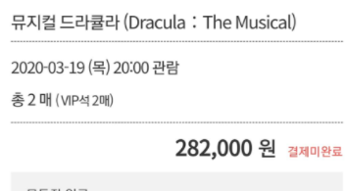
StudentInput
[ 로고 ] 강의 | 문의 게시판 | 마이페이지
ㅁㅁㅁ 님
로그아웃
구매 상품명 | CL_TITLE
구매자명 | userid
금액 | 20,000원
사용 쿠폰 | coDream에서 공부해요 ▼
쿠폰명 | 할인 타입 | 할인율/할인가
coDreamers 특별쿠폰 | 비율 | 50%
개강 축하 쿠폰 | 금액권 | 10,000
판매가 : 20,000￦
할인 적용가 : 20,000￦
결제 버튼

Slide 15
/regClassList (내 강의를 눌렀을 때 나오는 화면)
[ 로고 ] 강의 | 문의 게시판 | 마이페이지
ㅁㅁㅁ 님
로그아웃
수강 중인 강의
등록한 강의 목록(ClassList와 같은 형식, cl_seq 역순 - 가격만 빠짐)
나의 개설 강의

Slide 16
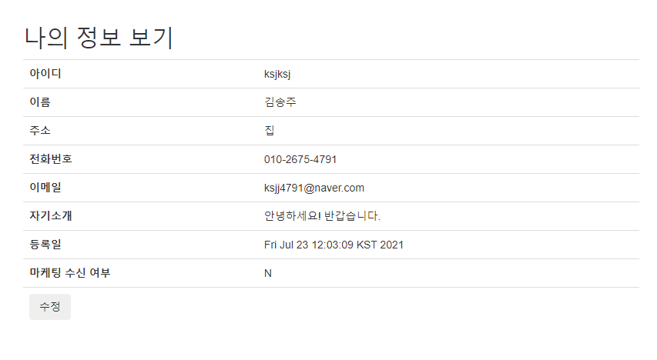
/regClassList (내 강의를 눌렀을 때 나오는 화면)
[ 로고 ] 강의 | 문의 게시판 | 마이페이지
ㅁㅁㅁ 님
로그아웃
내 정보
강사 등록 신청/현황
구매 내역/환불

Slide 17
teachClassList
[ 로고 ] 강의 | 문의 게시판 | 마이페이지
ㅁㅁㅁ 님
로그아웃
내가 듣는 강의
내가 연 강의
강의 목록(ClassList와 같은 형식, cl_seq 역순 - 가격만 빠짐) : 강의 기한이 지나거나 지나지 않은(강의 중) 경우 별도 표기가 붙을 수 있도록 함

Slide 18
class/classMain
[ 로고 ] 강의 | 문의 게시판 | 마이페이지
ㅁㅁㅁ 님
로그아웃
강의제목
강의 자료
필기 공유
출결
최근 강의자료(5)
최근 필기자료(5)

Slide 19
class/docList
[ 로고 ] 강의 | 문의 게시판 | 마이페이지
ㅁㅁㅁ 님
로그아웃
강의제목
강의 자료
필기 공유
출결
순서번호(rn) / 강의자료명 [파일여부] / 작성자 이름 / 날짜

Slide 20
class/memoList
[ 로고 ] 강의 | 문의 게시판 | 마이페이지
ㅁㅁㅁ 님
로그아웃
강의제목
강의 자료
필기 공유
출결
순서번호(rn) / 필기자료명 [파일여부] / 작성자 이름 / 날짜

Slide 21
class/visitDetail
class/student/visitInput을 통해 저장했다고 가정
[ 로고 ] 강의 | 문의 게시판 | 마이페이지
ㅁㅁㅁ 님
로그아웃
강의제목
강의 자료
필기 공유
출결
홍길동 님의 출결 현황
수업일수 n일
출석일수 n일
출석률 n%
일차
날짜
출결여부
일차
날짜
ㅇ
x
-

Slide 22
class/teacher/visitList
class/student/visitInput을 통해 저장했다고 가정
[ 로고 ] 강의 | 문의 게시판 | 마이페이지
ㅁㅁㅁ 님
로그아웃
강의제목
강의 자료
필기 공유
출결
강의제목의 출결
수강인원 : n명 수업 일수 : n일 평균 출석률 : n%
이름 출석일수 출석률
김송주 nn일 n%

